Slide 2
POPULATION CIBLE
Les troubles de la vision peuvent résulter :
soit d’une atteinte de l’œil ou du nerf optique; on parlera dans ce cas d’une déficience visuelle d’origine oculaire ou de troubles ophtalmologiques (normes WHO);
soit d’une atteinte cérébrale (ou centrale), c’est-à-dire d’une altération post-chiasmatique des processus de transmission et de traitement des stimuli visuels par le cerveau ; on parlera dans ce cas de troubles neurovisuels (ou CVI “Cerebral Visual Impairment”); les CVI représentent 25% de toutes les malvoyances

Slide 3
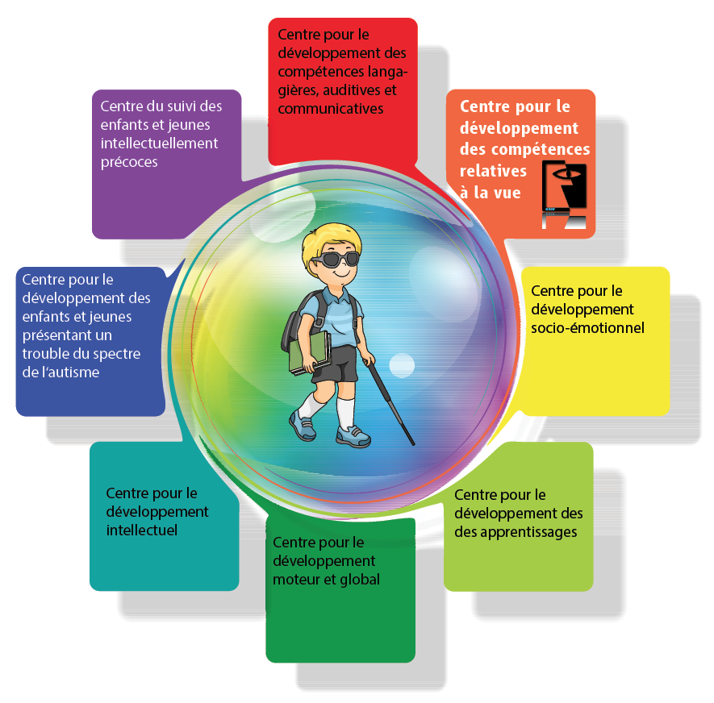
TRAVAIL EN RÉSEAU (P.EX.)
dans la prise en charge des élèves présentant:
des troubles d’acquisition de la coordination (TAC) (ou dyspraxie)
des troubles spécifiques des apprentissages (TSA)
Des difficultés au niveau de la vision sont susceptibles d’entraver les acquisitions scolaires et les habiletés motrices de l’enfant.
D’après les données épidémiologiques récentes, on peut estimer qu’au moins un enfant par classe présente un trouble neurovisuel au sens large, c’est-à-dire incluant les troubles visuo-spatiaux et visuo-attentionnels.
Cependant, même si p.e.x des troubles de l’attention, de l’analyse ou de la mémoire visuelle peuvent engendrer des troubles des apprentissages, on ne peut pas faire l’hypothèse que les troubles spécifiques des apprentissages ou le trouble d’acquisition de la coordination (ou dyspraxie) soient systématiquement liés à des troubles neurovisuels.
TAC
et TSA

Slide 4
Le bilan orthoptique et neuropsychologique permet d’orienter le diagnostic et est complémentaire aux différents bilans effectués par les autres professionnels du réseau. On observe par ailleurs fréquemment chez les enfant souffrant de troubles neurovisuels un trouble oculomoteur, des difficultés de fixation ou de poursuite visuelles, ou encore un trouble de la stratégie du regard (e.g. Cavezian et al., 2013 ; Gaudry et al., 2010 ).
La plupart des aménagements, stratégies et aides matérielles proposées aux enfants présentant un TAC ou un TSA sont des stratégies et aides que le CDV offre aux élèves malvoyants et aveugles: cahiers avec lignatures adaptées, transcriptions de manuels scolaires en format digital ou agrandi, applications avec visualisation adaptée (contraste renforcé, aération de la présentation, taille des lettres et symboles, espacement...) pour divers systèmes d’opérations: IOS, OS, Androide, Windows.

Slide 5
TAC, TSA - Envergure de l’implication du CDV dans le réseau
Dans le contexte de la prise en charge d’enfants ayant des TAC ou des TSA par le réseau des centres de compétences, le CDV contribuera par la mise à disposition d’aides méthodologiques et didactiques, déjà élaborées dans le contexte de la prise en charge spécialisée d’enfants malvoyants ou aveugles.
Quant à l’établissement d’un diagnostic différentiel, le CDV sera responsable de l’établissement d’un bilan visuel et fonctionnel évaluant les indicateurs de la vision nous renseignant si le système visuel est capable d’aller chercher de l’information de manière précise et confortable.
La rééducation orthoptique des élèves ayant des insuffisances de convergence est prise en charge par le CDV.
L’ensemble des indicateurs sensorimoteurs relevés par l’orthoptiste lors de son bilan aboutit à l’estimation de la présence et de la sévérité d’une pathologie ou d’un trouble de la vision binoculaire (Scheiman & Wick, 2008). Le plus souvent cela s’exprime par une insuffisance de convergence (IC) et/ou une insuffisance accommodative (IA)

Slide 6
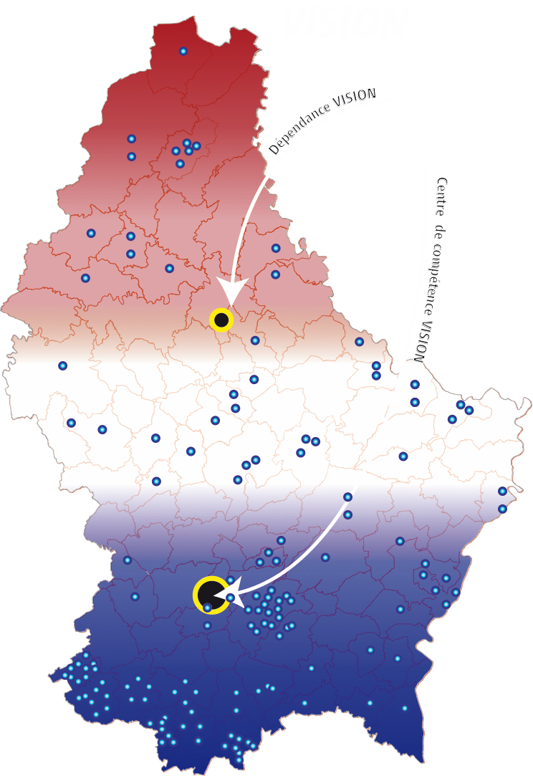
LOCALISATION

Slide 7
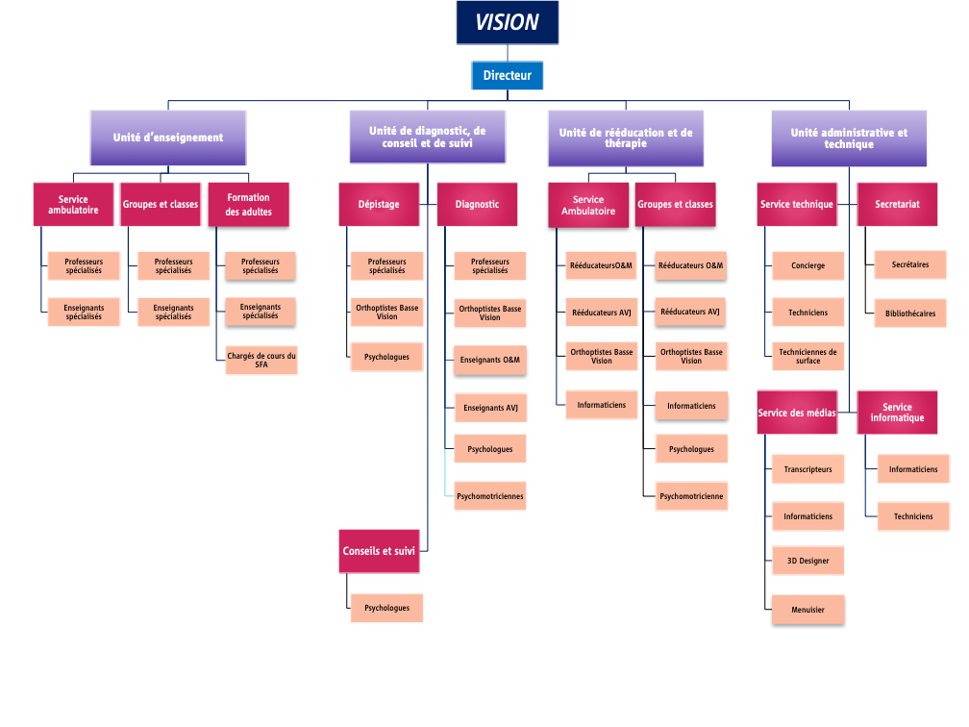
CDV
ORGANIGRAMME

Slide 8
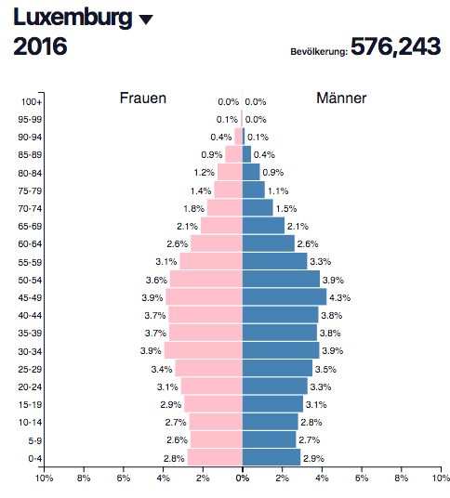
PRÉVALENCE DE LA MALVOYANCE
300 élèves malvoyants
55 élèves aveugles
1000 personnes aveugles adultes
12000 personnes malvoyantes adultes
Serge resnikoff et al (2004:) global data on visual impairment in the year 2002 dans bulletin of the world health organization 2004;82:844-851.

Slide 9
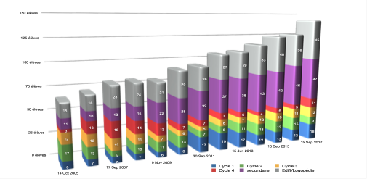
SCOLARISATION
2018-2019:
Fondamental et secondaire: 172 élèves
Formation des adultes: 100 élèves

Slide 10
Le DÉPISTAGE SCOLAIRE du CDV au cycle 2.1 dans le cadre d’un projet au niveau de la direction 1 aura comme but d’identifier les enfants ayant des troubles relatifs à la vue.
Il est communément admis que 70% des apprentissages en classe se font par la voie visuelle et sont soumis à des processus neurovisuels subséquents au phénomène de réception d’influx lumineux à l’œil. Les CVI sont aujourd’hui l’origine majeure des déficiences visuelles (25%). Elles ne se laissent point identifier par un simple bilan des acuités. L’enfant peut avoir une acuité visuelle parfaite mais ne pas être capable d’analyser, de comprendre ou de mémoriser les informations visuelles présentées, ou alors présenter une restriction importante du champ visuel. L’examen isolé de l’acuité visuelle ne permet donc pas de se prononcer sur la qualité ou sur la quantité d’information perçue.

Slide 11
DÉPISTAGE - INDICATEURS
encombrement visuel («Crowding») ;
coordination visuo-motrice ;
troubles de la perception de l’espace ;
troubles du processus de recherche et d’exploration (la perception des formes, des objets, des visages ou de l’espace) ;
attention visuelle réduite ;
manque d’endurance visuelle ;
diminution de la différenciation des détails perçus ;
problèmes de traitement parallèle.

Slide 12
Approche progressive et individualisée pour les cas de figure critiques:
Les phases sensibles
Les élèves primo-arrivants
Les élèves avec diminution progressive des capacités visuelles

Slide 13
L’OFFRE INDIVIDUALISÉE pour tous les cas de figure critiques:
Les cours spécialisés pendant les après-midis libres au centre de compétence ou ses annexes
Les cours spécialisés pendant l’horaire scolaire normal pour le cycle 1
Les cours spécialisés au centre de compétence combinés avec des dispenses partielles de matières pour l’enseignement fondamental (cycle 2.1-4.3) et pour l’enseignement secondaire ou combinés avec des allongements de cycle
OPTIC: classe du LTB accueillant des élèves malvoyants et aveugles (stages)
Les cours pour personnes adultes

Slide 14
Conseil, guidance et accompagnement des parents et des enseignants
l’offre d’un espace d’échange pour les parents d’élèves ;
des entretiens individuels avec les enseignants et les membres de l’unité de diagnostic ;
des formations organisées en collaboration avec l’IFEN et s’adressant spécifiquement aux enseignants du fondamental et du secondaire;
des cours structurés en groupe sur les techniques de travail spécifiques d’élèves malvoyants ou aveugles, permettant aux parents de suivre l’évolution scolaire de leurs enfants (cours de Braille, utilisation d’outils informatiques...) ;
des séminaires parents-enfants-enseignants pendant les week-ends ou durant les vacances scolaires;
des consultations au domicile ou au centre de compétence ;

Slide 15
Conseil, guidance et accompagnement des parents et des enseignants
des groupes «parents - enfants bas âge» permettant aux parents d’enfants aveugles et malvoyants, nécessitant par exemple une approche tactile d’interprétation de leur environnement, d’offrir à leurs enfants une enfance adaptée à leurs besoins spécifiques et de leur permettre ainsi de développer des concepts adéquats et d’acquérir les prérequis nécessaire au développement approprié ;
des invitations à des colloques et des formations continues sous la responsabilité d’experts internationaux;
l’accès à la médiathèque, la bibliothèque et la didactothèque du centre de compétence.

Slide 16
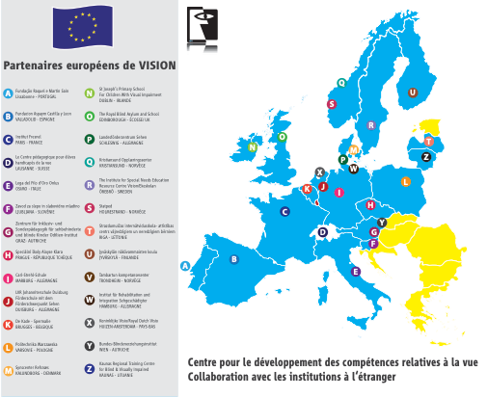
COLLABORATION INTERNATIONALE

Slide 17
CENTRE DES MÉDIAS ET SERVICE INFORMATIQUE
Aides auxiliaires: mise à dispositions des supports d’apprentissage accessibles et des aides didactiques accessibles;
Médias: réalisation de toutes sortes d’adaptations sur divers médias tout en garantissant le «design universel» des produits digitaux.
conception et la transformation d’aides didactiques au travers de modélisations 3D (typhlopédagogie);
adaptation et configuration spécifique d’outils informatiques ou d’aides auxiliaires spécifiques utilisés très souvent en combinaison avec une ligne Braille, une sortie vocale, un programme interface, programme de grossissement, un générateur LaTeX, une vidéoloupe et un ordinateur ou une tablette.

Slide 18
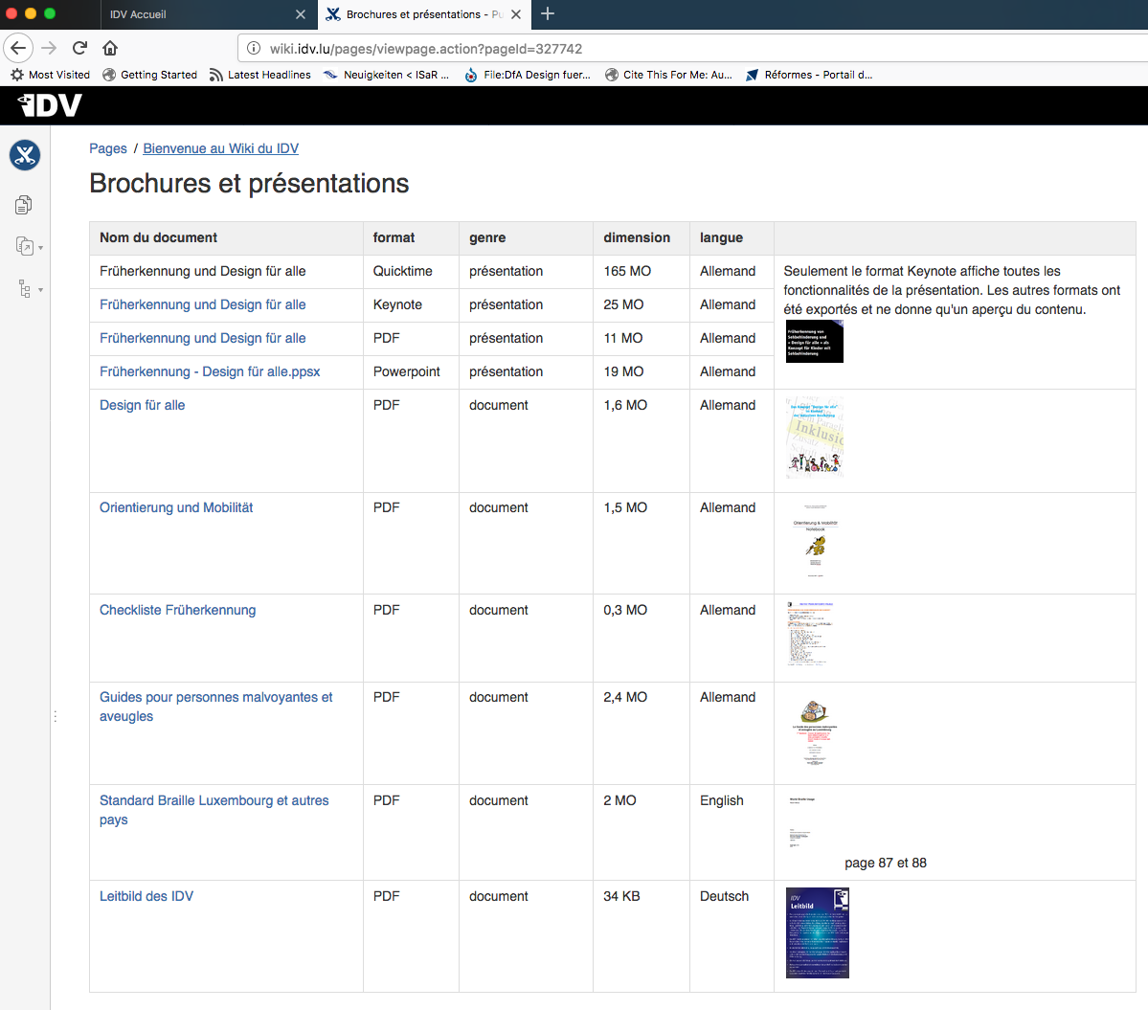
GUIDES ET CADRES DE RÉFÉRENCES
Disponibles sur www.idv.lu resp. http://wiki.idv.lu/

Slide 19
FORMATION DES ADULTES
300 inscriptions et 50 cours différents en 2017-2018;
7 enseignants et 1 psychologue;
cours aussi accessibiles pour enseignants et parents d’enfants ayants des besoins éducatifs spécifiques relatifs à la vue;
projets internationaux.

Slide 20
COLLABORATION AVEC LES PARTENAIRES EXTERNES
Accessibilité
Le CDV est le seul centre au Luxembourg ayant l’expertise dans l’élaboration de documents analogues et digitaux accessibles en agrandi ou en Braille. À côté de l’infrastructure requise, l’expertise en accessibilité (normes WCAG 2.0), ISO 14289, ISO 19005-1) et l’expertise relative au principes de la «Conception universelle» font que le CDV a toujours été sollicité pour l’élaboration, l’analyse et l’adaptation de documents, qui ne sont pas nécessairement directement en lien avec l’enseignement

Slide 21
COLLABORATION AVEC LES PARTENAIRES EXTERNES
EPSTAN: collaboration avec le Luxembourg Centre for Educational Testing (LUCET), qui est le prestataire des épreuves Standardisés (EpStan) pour assurer l’accessibilité des épreuves standardisés pour tous les ordres d’enseignement;
Examens de fin d’études secondaires et épreuves communes: accessibilité des documents
Accessibilité des pages web de l’État: collaboration avec l’unité Web & UX Office du Centre des technologies de l’information de l’État (CTIE), responsable de l’accessibilité des pages web de l’État.

Slide 22
COLLABORATION AVEC LES PARTENAIRES EXTERNES
Accessibilité - Conseil et guidance pour écoles: rédaction d’expertises d’accessibilité relatives au compétences spécifiques du centre (éclairage d’écoles, lignes de guidage tactiles…);
Assurance dépendance: rédaction d’expertises
SSH: Expertises postes de travail pour le;
Collaborateur avec le Ministère d’État: introduction du système de vote tactile

